Slide 1
英語閱讀補救教學~ 老師你也可以這樣做
Yichung Huang
黃翊忠
102.11.22

Slide 2
Agenda
Take a Guess
電影劇本改編讀本
When Sophie Gets Angry-Really, Really Angry
Becoming a Good Model

Slide 9
Focus on Form or Meaning?
注重形式的學生往往全句的文法正確，但是表達的意思簡單。
注重意義的學生會努力表達心中想法，但是受限於語言能力不足，說出來的語句常常文法有錯誤，但是意義深遠。

Slide 10
Pre-reading
Movie trailer
http://www.youtube.com/watch?v=jWDwJIBqjSU
https://www.youtube.com/watch?v=j2rkuwfz6CY
Musical
https://www.youtube.com/watch?v=f1RB_T85nQk
When to show the movie?

Slide 11
Reader’s Theater
「讀者劇場」是讓學生練習講述故事、詩、笑話、劇本、演講或適當文本，直到學生能夠以流暢、有感情的閱讀方式來對觀眾表達，讀者劇場希望用最 少的道具及動作，但重點是讓參與者藉由閱讀來傳達文本的意義(Worthy & Prater,2002)；

Slide 12
讀者劇場
而Routman(1991)將讀者劇場定義為「從敘述文中創作劇本，並表演給觀眾看」，可視劇本的大小及學生的程度，將學生 分為小組表演或全班表演；而藉由這種閱讀方式，所有的學生都有機會練習、成功的進行，並增加自己的自信心。
We’re Going on a Bear Hunt by G4C1 https://www.youtube.com/watch?v=RYuD7IIonGc

Slide 13
RT 的限制
Ch. 1 | 1, 2, 3, 31, 32, 33
Ch. 2 | 4, 5, 6, 34, 35, 36
Ch. 3 | 7, 8, 9, 37, 38, 39
Ch. 4 | 10, 11, 12, 40, 41, 42
Ch. 5 | 13, 14, 15, 43, 44, 45
Ch. 6 | 16, 17, 18, 46, 47, 48
Ch. 7 | 19, 20, 21, 22, 49, 50

Slide 14
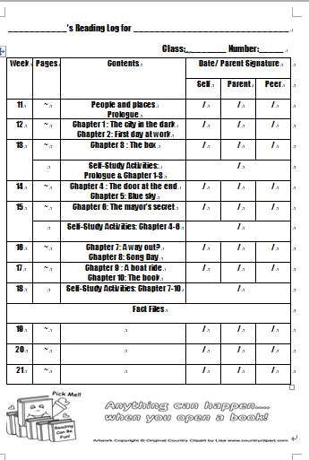
Reading Log

Slide 15
國際閱讀素養研究＜PIRLS＞ 評量工具能力指標
直接提取能力－培養學習者可從文中訊息直接找出目標訊息、特定觀點、字詞或句子定義、場景、主題或主旨。
直接推論能力－培養學習者能連結文中兩項以上訊息推論，如推論出某事件導致另一事件、一串論點後歸納出重點、找出代名詞與主語的關係、歸納文章主旨、描述人物間的關係。

Slide 16
國際閱讀素養研究＜PIRLS＞ 評量工具能力指標
詮釋、整合觀點及訊息能力－培養學習者從已知的知識，連結文中未明顯表達的訊息，如比較及對照文章訊息、推測故事中的情緒或氣氛、詮釋文中訊息在真實世界中的實用性。
檢驗、評估與批判文中內容訊息能力－評估文章描述事件真實性、描述作者導出結局的想法、評斷文章訊息的完整性，推論作者的觀點。

Slide 17
Comprehension questions
“He’s the head of the museum”…… “Larry saw a dark head with light around it.” Compare the meanings of these two heads.
“People don’t like museums now and don’t sell many tickets.” Do you agree? Why?

Slide 18
Comprehension questions
What will happen if the things don’t come back to the museum before the sun comes up?
There is a clue telling Pharaoh Ahkmenrah coming alive. Where is it?

Slide 19
Data Entry Journal
Idea from text | feedback
Messengers must tell the right person.

Slide 21
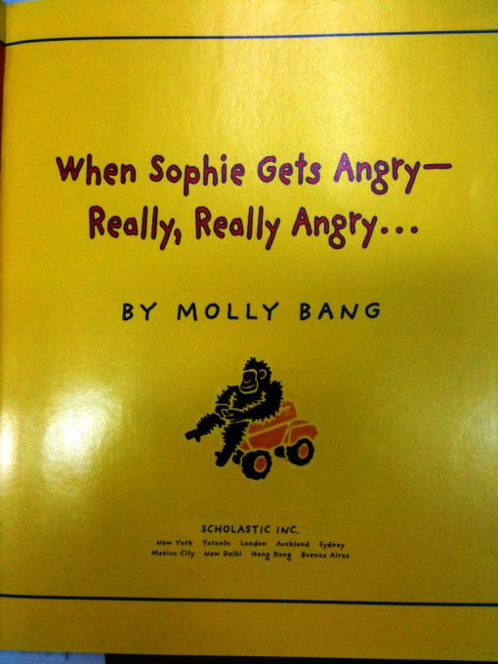

Slide 39
提問
Why is Sophie angry?
What does Sophie do when she gets angry?
What comforts Sophie? Why?
什麼事情會讓你生氣?
你怎麼知道你生氣了? 你的身體會有什麼反應嗎?
當你非常非常生氣的時候，你會做些什麼? 你可以畫出來嗎? (學習單)

Slide 40
延伸活動
作者的首頁http://www.mollybang.com/inprint.html
運用中文版及顏色的變化
結合情緒管理及生命教育的議題
(生命)2-1-5認識自己在不同情境中的情緒。

Slide 41
Becoming a Good Model
Dear Mr. President - P!nk
https://www.youtube.com/watch?v=x06MYJvPnxg

